Slide 1
Návrh a implementace autonomního stroje ke kontrole/ochraně budov
DIPLOMOVÁ PRÁCE
Autor Práce: Bc. Josef Kolář
Vedoucí práce: Ing. Josef Pavlíček, Ph.D.

Slide 2
Cíle práce
Hlavní cíl práce je navrhnout a zkonstruovat prototyp autonomního stoje, který bude automaticky schopen pohybu v okolí budov, snímání obrazu budov a okolí
Schopnost následovat uživatelem zvolenou trasu
Mechanismus vyhnutí se překážce na cestě v denním i nočním provozu
Použít vhodný navigační systém
Automatický návrat na místo startu (pro budoucí účel nabíjení)

Slide 3
Metodika
Analýza současných řešení
Problematika lokalizace
Výběr hardwarových a softwarových prostředků
Realizace prototypu a řídícího softwaru
Testování v terénu
Zhodnocení systému a návrh vylepšení

Slide 4
Teoretická část
Současná řešení
Principy a metody určení polohy
Hardwarové prostředky lokalizace a řídící elektronika
Komunikační protokoly a formáty dat
Frameworky a autopiloty

Slide 5
Praktická část
Výběr platformy a navigačního systému
Konstrukční komponenty
Softwarové komponenty, komunikace, hlavní program, webová aplikace, mikrokontroléry

Slide 6
Praktická část - subsystémy

Slide 7
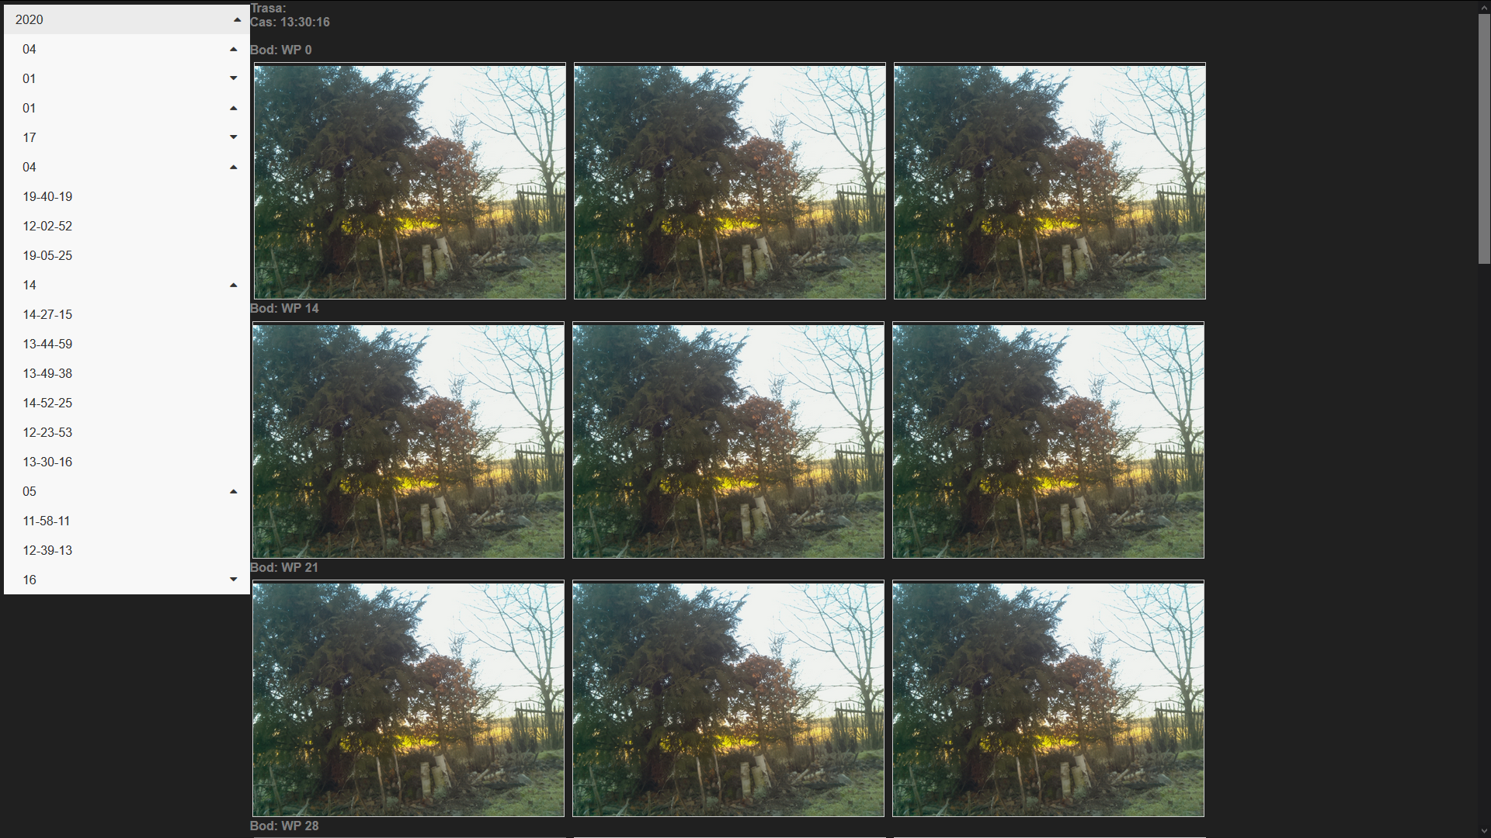
Praktická část - subsystémy
Řídicí GUI
Záznam projeté trasy

Slide 8
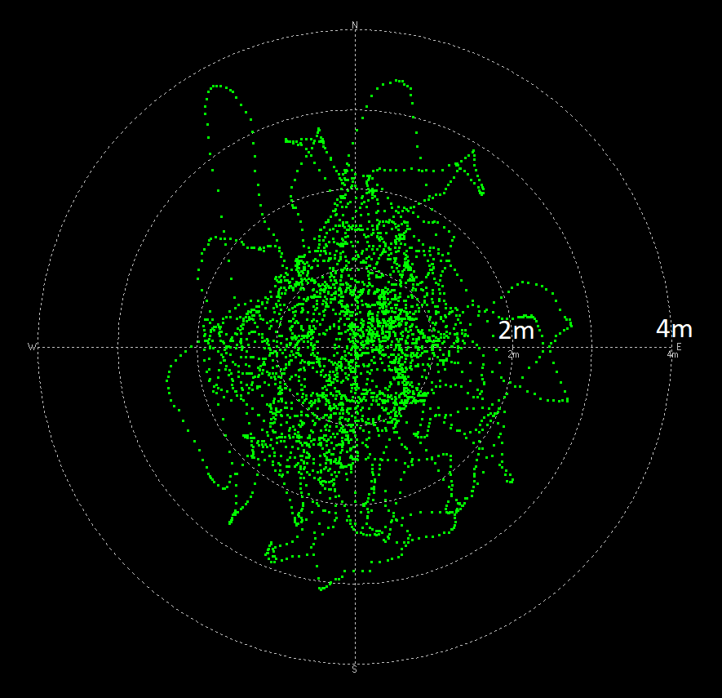
Praktická část – srovnání GNSS modulů
Běžný modul M8N
RTK moduly M8P

Slide 9
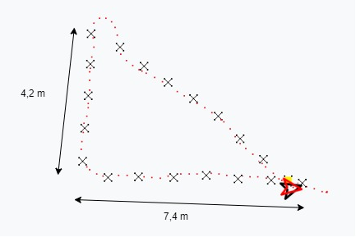
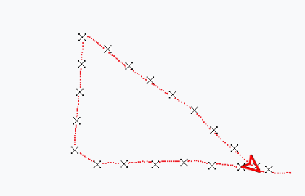
Praktická část - testování
Během testování byl robot schopen průjezdu otočnými body s typickou přesností 5 – 10 cm.
V těsném kontaktu budov byla zaznamenána maximální odchylka 70 cm.
Rychlý průjezd
Pomalý průjezd

Slide 10
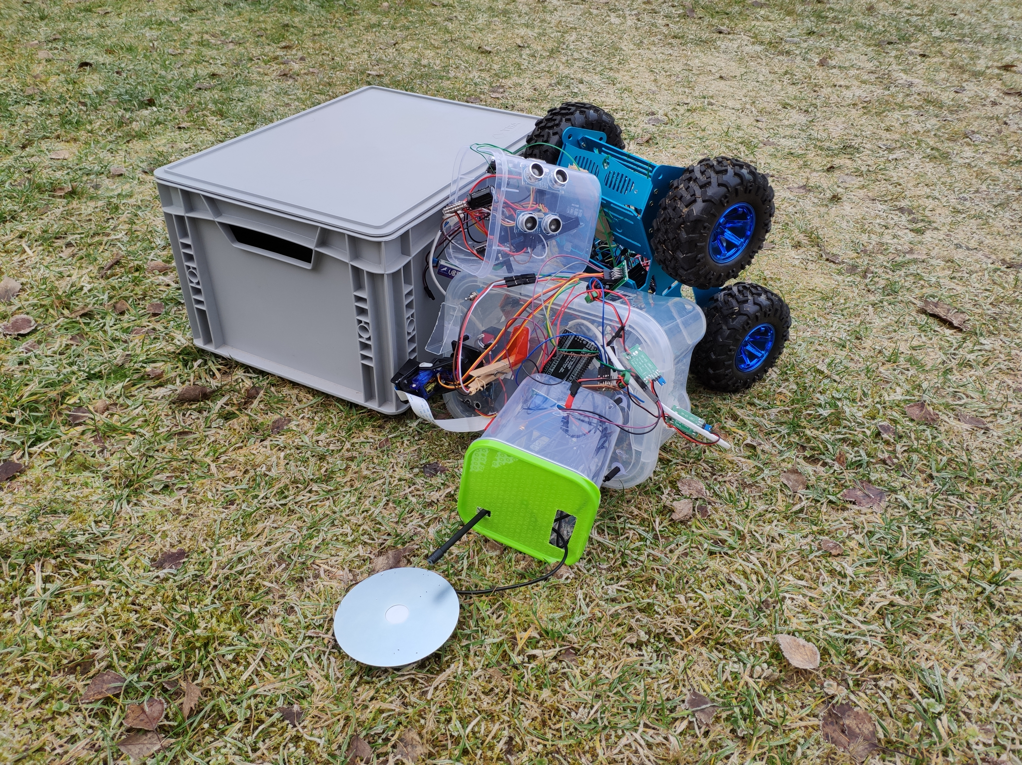
Praktická část - testování
Robot je schopen se zpravidla vyhnout jednoduchým překážkám
Nevydařené vyhnutí se překážce

Slide 11
Závěr
Na základě analýzy současných řešení byly vybrány komponenty umožňující navigaci.
Byl vytvořen prototyp využívající k navigaci RTK GNSS moduly a magnetometr, pro detekci překážek je robot vybaven ultrazvukovými senzory
Implementace softwaru zejména využívá frameworků Socket.IO a Flask, hlavní komunikační paradigma je Publish/Subscribe
Testování prokázalo použitelnost tohoto zařízení v terénu

Slide 12
Děkuji za pozornost
Zdroje
NOVÁK, P. Mobilní roboty : pohony, senzory, řízení. Praha: BEN - technická literatura, 2005. ISBN 80-7300-141-1.
Robotika.cz
wiki.ros.org
vyvoj.hw.cz
Švábensý, Otakar, Weigel, Josef a Machota, Radovan. Seminář GPS. ČVUT

